Slide 1
ΑΝΑΓΕΝΝΗΣΗ αρχιτεκτονική
ANDREA PALLADIO
1508-1580
Ναοί
ΕΛΕΝΗ ΤΑΤΛΑ

Slide 2
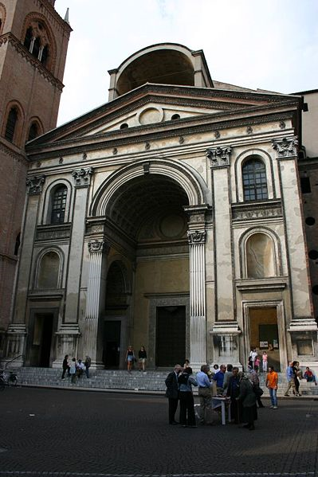
Leon Battista Alberti, S. Andrea, Mantua, 1472

Slide 3
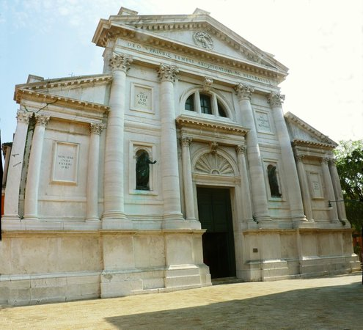
Palladio, S. Franscesco della Vigna, façade, Venice 1562

Slide 4
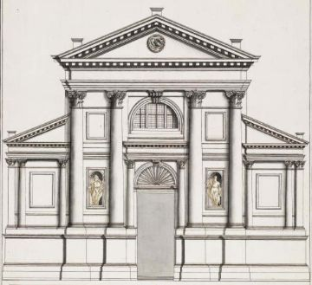
Palladio, S. Franscesco della Vigna, façade, Venice 1562

Slide 5
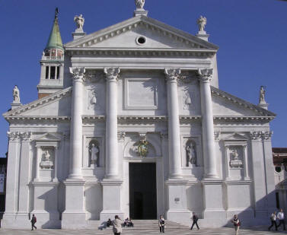
Palladio, S. Giorgio Maggiore, Venice, 1566, façade 1597-1610

Slide 6
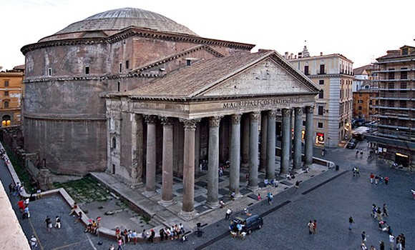
Pantheon, Rome, 126 AD

Slide 7
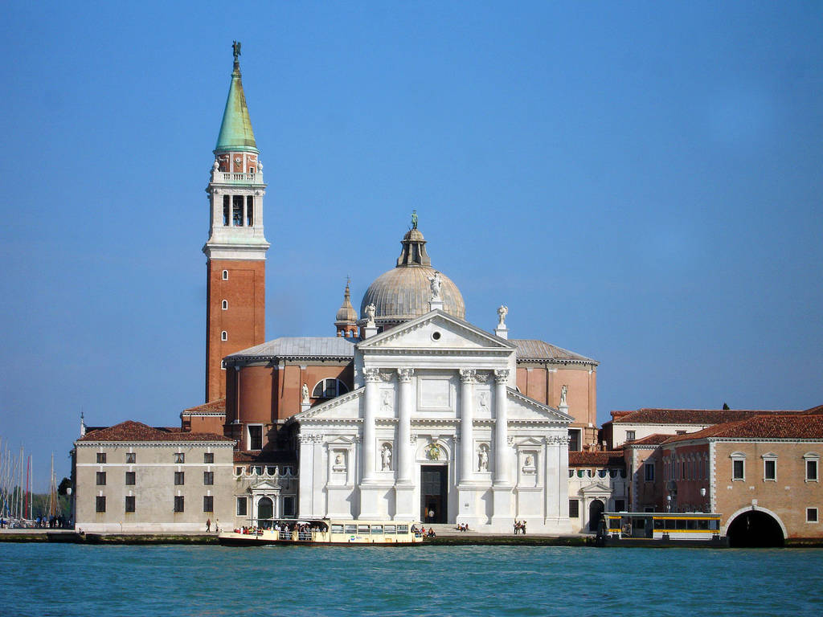
Palladio, S. Giorgio Maggiore, Venice, 1566

Slide 8
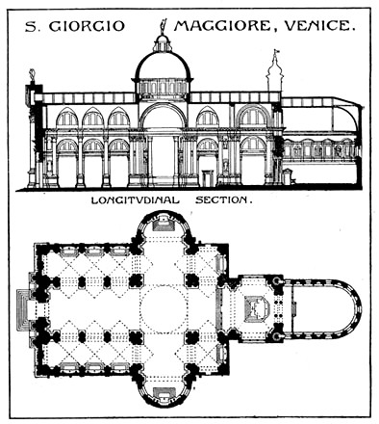
Palladio, S. Giorgio Maggiore, Venice, 1566

Slide 9
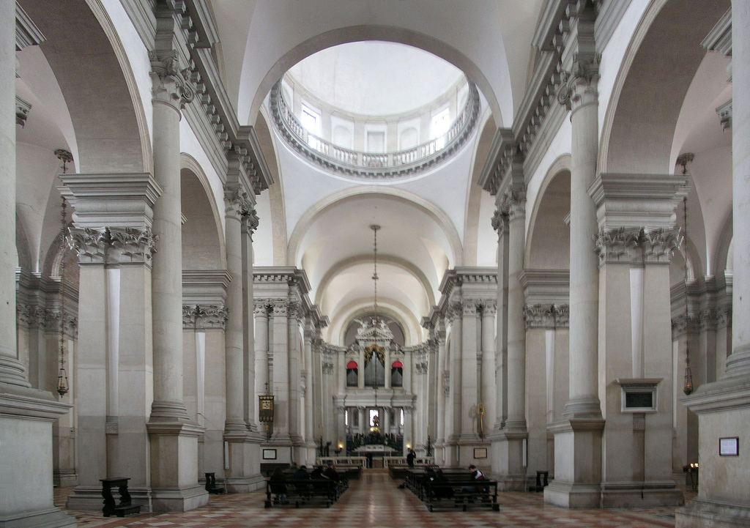
Palladio, S. Giorgio Maggiore, Venice, 1566

Slide 10
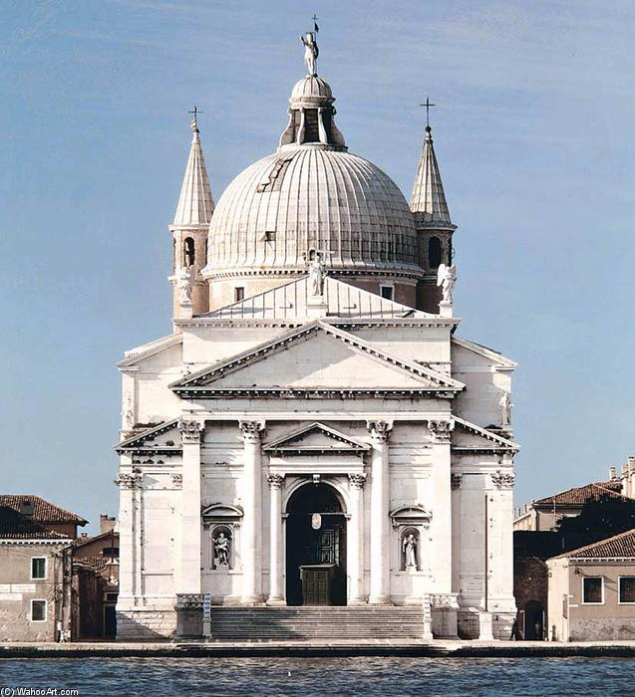
Palladio, Il Redentore, Venice 1576 - 1592

Slide 11
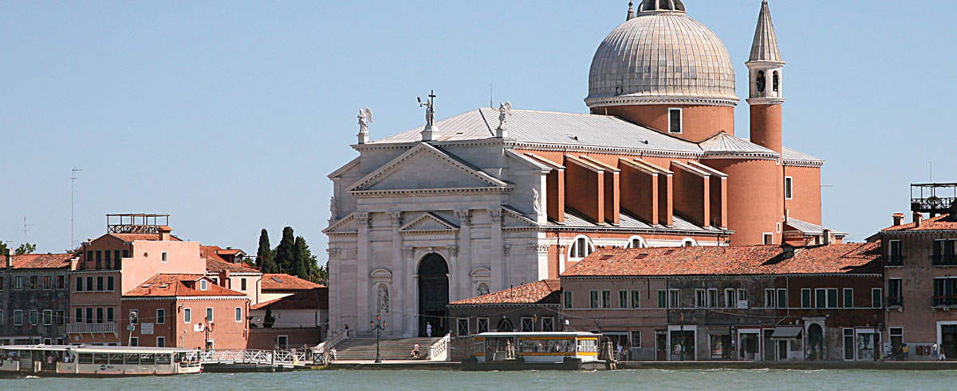
Palladio, Il Redentore, Venice 1576 - 1592

Slide 12
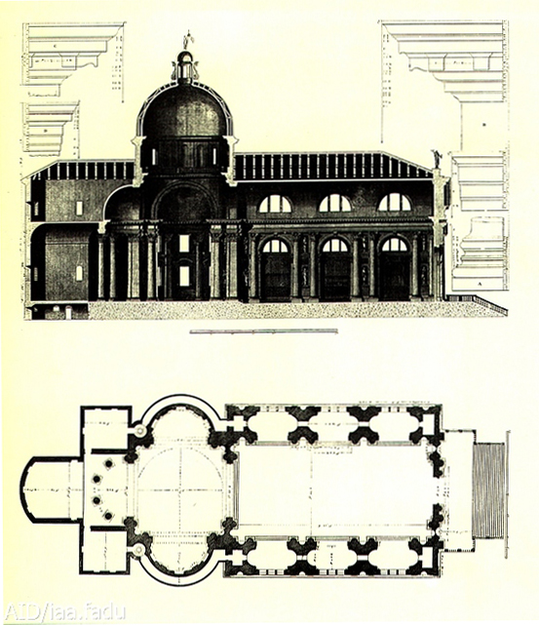
Palladio, Il Redentore, Venice 1576 - 1592

Slide 13
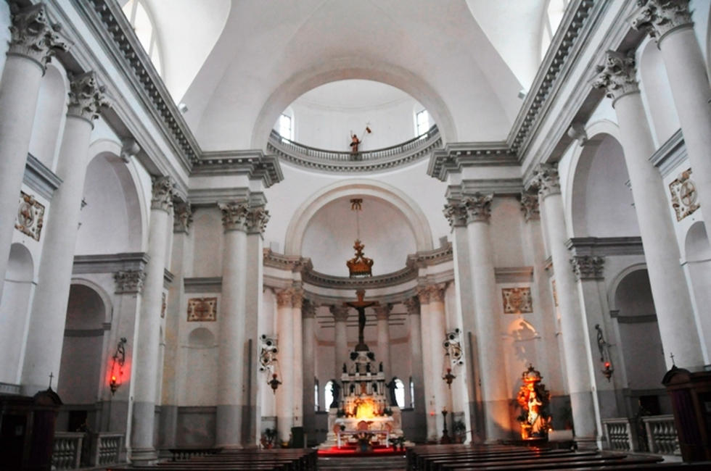
Palladio, Il Redentore, Venice 1576 - 1592

